Slide 1


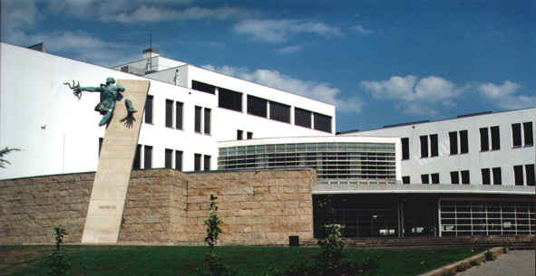
Bullying e Cyberbullying na Escola – O que sabemos e o que podemos fazer?
Universidade do Minho
Agrupamento de Escolas de Monserrate - Viana do Castelo
22 fevereiro de 2022
Ana Tomás de Almeida e Luís Valente
- Instituto de Educação

Slide 2
Plano da sessão
Apresentação do filme educativo TAGGED
Debate com alunos, professores e pais
Propostas de atividades a partir do Seguranet
Síntese das ideias e questões
Mensagem a reter

Slide 3
Questões para lançar o debate
O filme conta uma história passada com adolescentes.
  O que dirias desta história?
  Que sentimentos estiveram na origem dos acontecimentos?
  Esses sentimentos são motivos claros ou escondidos?
  Os colegas e professores são capazes de perceber esses motivos? Em que altura é que entendem o que se está a passar?
  Há alguma caraterística nestes adolescentes que pudesse levar-te a pensar que se iriam envolver nesta situação?
  As consequências dos acontecimentos foram duras? Qual é a tua opinião? Achas que todos aprenderam uma lição?
  Por último, estes acontecimentos já aconteceram contigo ou podiam acontecer contigo? E com os teus amigos e amigas?

Slide 4
Para saber mais e explorar o tema

Slide 5
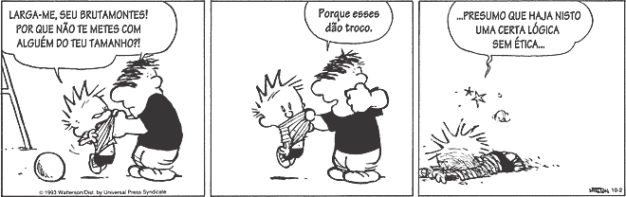
Bullying = Maus tratos entres pares = Provocação = Vitimização = Intimidação
Intencional
Reiterado
Desequilíbrio de poder entre os atores envueltos
Dificuldade da vítima em se defender ou proteger
Notes:
Directo e físico – inclui o bater ou ameaçar fazê-lo; dar pontapés, roubar objectos que pertencem aos colegas, estragar os objectos dos colegas, extorquir dinheiro ou ameaçar fazê-lo, forçar a práticas sexuais ou ameaçar fazê-lo, obrigar ou ameaçar os colegas a realizar tarefas humilhantes contra a sua vontade;
Directo e verbal - engloba insultar, chamar nomes ou pôr alcunhas desagradáveis, gozar, fazer reparos racistas e/ou salientar qualquer defeito ou deficiência dos colegas;
Indireto – implica situações como excluir alguém sistematicamente do grupo de pares, ameaçar com frequência a rejeição e a perda da amizade ou a exclusão do grupo de pares como forma de obter algo do outro ou como retaliação de uma suposta ofensa prévia, espalhar boatos sobre a pessoa e/ou as suas condutas com vista a destruir a sua reputação; em suma, a manipular a vida social dos pares.

Slide 6
Tipos de Bullying
Direto e físico – bater, esmurrar, agarrar, prender, estragar ou roubar, obrigar contra vontade
Direto e verbal – gozar, chamar nomes, pôr alcunhas, insultar, humilhar, fazer reparos à aparência
Indireto – lançar boatos e falsidades, atuar para afastar ou impedir que faça parte do grupo, destruir a imagem
Ciberbullying – bullying através de meios digitais
Notes:
Directo e físico – inclui o bater ou ameaçar fazê-lo; dar pontapés, roubar objectos que pertencem aos colegas, estragar os objectos dos colegas, extorquir dinheiro ou ameaçar fazê-lo, forçar comportamentos sexuais ou ameaçar fazê-lo, obrigar ou ameaçar os colegas a realizar tarefas servis contra a sua vontade;
Directo e verbal, que engloba insultar, chamar nomes ou pôr alcunhas desagradáveis, gozar, fazer reparos racistas e/ou salientar qualquer defeito ou deficiência dos colegas;
Indirecto, que se refere a situações como excluir alguém sistematicamente do grupo de pares, ameaçar com frequência a perca da amizade ou a exclusão do grupo de pares como forma de obter algo do outro ou como retaliação de uma suposta ofensa prévia, espalhar boatos sobre os atributos e/ou condutas de alguém com vista a destruir a sua reputação, em suma manipular a vida social dos pares.

Slide 7
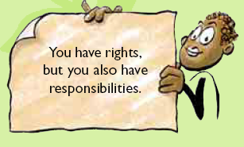
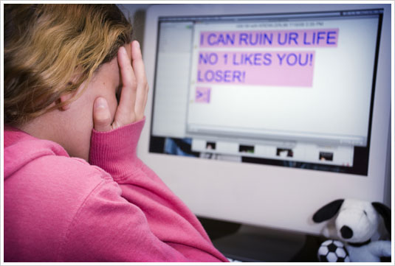
O que é o cyberbullying?
Nova forma de maltrato
através do uso de:
Telemóvel:
  Chamadas
  Mensagens de texto (SMS)
  Fotografia/Vídeo
Internet:
  Email
  Mensagens Instantâneas
  Websites
  Salas de Chat/Blogs

Slide 8
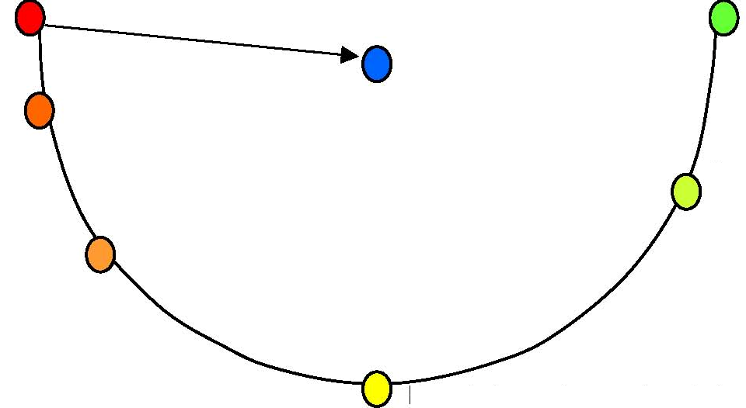
Agressor
Ajudantes
Vítima
Vítima
Defensores
Cúmplices
Espectadores
Notes:
Apesar de numa situação de maus tratos entre pares se destacarem os protagonistas principais (agressor e vítima), o bullying deve ser entendido como um fenómeno de grupo em que existem vários alunos envolvidos ocupando diferentes posições hierárquicas.
Agressor: iniciam a agressão de forma activa (ex.:batem, chamam nomes, excluem)
Ajudantes: não iniciam a agressão mas participam de forma activa (ex.:prendem a vítima para ajudar o agressor a maltratá-la)
Cúmplices: não participam activamente mas apoiam a agressão demostrando que lhes agrada o comportamento do agressor e atuando com grande conformidade com ele ou ela (animam os agressores com frases como: “Bate-lhe” ou “Chega-lhe”)
Espectadores: preferem não tomar posição, adoptando uma atitude neutra (não fazem nada quando um colega é maltratado)
Defensores: ajudam a vítima ou pelo menos têm essa intenção “que rapazes ou raparigas contam a um adulto (professor/funcionário) uma situação de maus-tratos que conhecem”
Vítima “que rapazes ou raparigas são maltratados por outros”

Slide 9

Não há uma, mas uma conjugação de causas!
Características Individuais
Estrutura dos Grupos
Posição Social no Grupo
Fatores Sociais
Fatores Relacionais
Notes:
Os estudos têm procurado chamar a atenção para a conjugação de vários factores que determinam manifestações de maus tratos.

Slide 10
Dados da investigação
Mais novos + agressões físicas e diretas; Mais velhos + agressões indiretas.
Maior incidência de bullying entre rapazes
Predomínio de formas físicas e diretas nos rapazes e indiretas nas raparigas.
Diminuem com a idade, embora os casos persistentes assumam maior gravidade
85% dos episódios acontecem na presença de outros
Com a intervenção dos companheiros, 57% dos maus tratos cessa.
Notes:
Alunos mais novos que frequentam o 1º e 2º ciclos do ensino básico) tendem a exibir mais agressão física e direta; enquanto que nos alunos mais velhos (frequentando o 3º ciclo do ensino básico e o ensino secundário) a agressão física diminui e surgem as formas de agressão relacionais e indirectas.

Slide 11
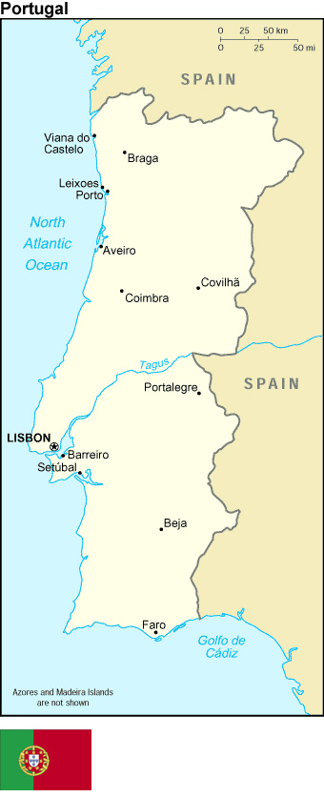

Estudo Português 2008-2009
Participantes
  1735 adolescentes entre os 11 e os 27 anos
  (M = 15 anos; DP = 1.99)
  23 escolas básicas de Braga e Lisboa +
  6 escolas secundárias de Braga
  47,5% sexo masculino e 52,5% sexo feminino
13 escolas
 | Ensino básico | Ensino secundário | Total
Sexo masculino | 447 | 377 | 824
Sexo feminino | 487 | 424 | 911
Total | 934 | 801 | 1375
16 escolas

Slide 12
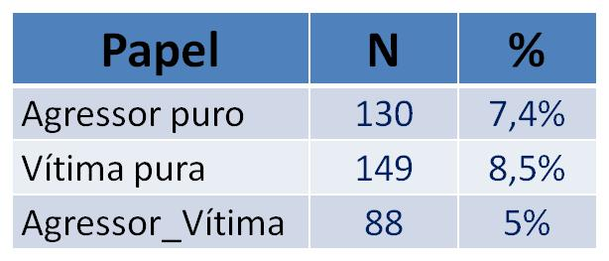
Prevalência
17 Escolas
  1751 adolescentes
17 Escolas

Slide 13
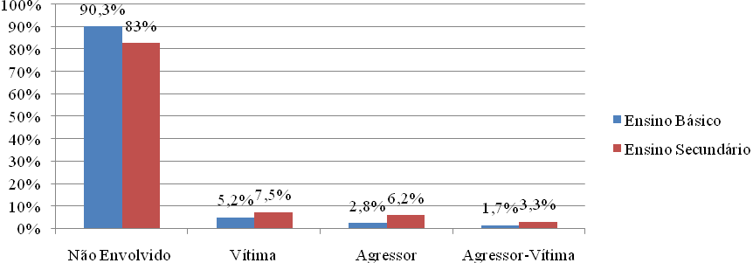
Natureza e extensão do cyberbullying
Estudo Português
Distribuição do cyberbullying através da Internet em função do nível de ensino
Notes:
Baixa prevalência do cyberbullying em Portugal, porém, é no ensino secundário que o fenómeno toma maiores proporções

Slide 14
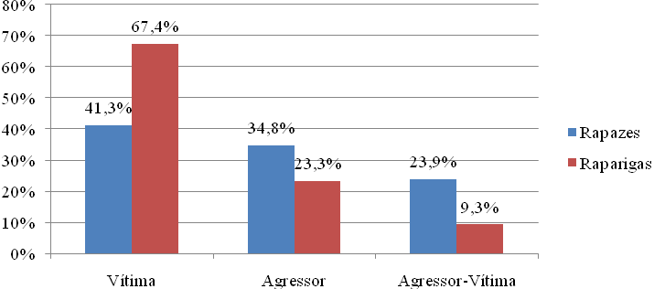
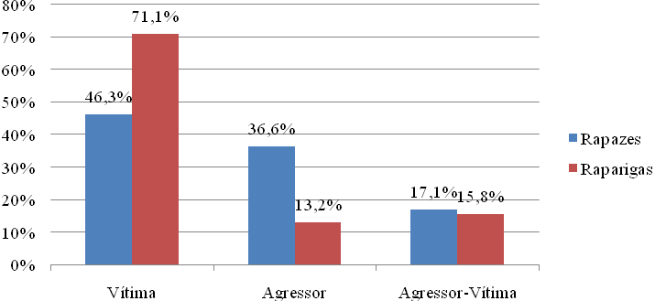
Estudo Português
Distribuição do cyberbullying através da Internet no ensino básico em função do género
Distribuição do cyberbullying através da Internet no ensino secundário em função do género
Notes:
Cyberbullying é perpetrado sobretudo por rapazes sobre raparigas

Slide 15
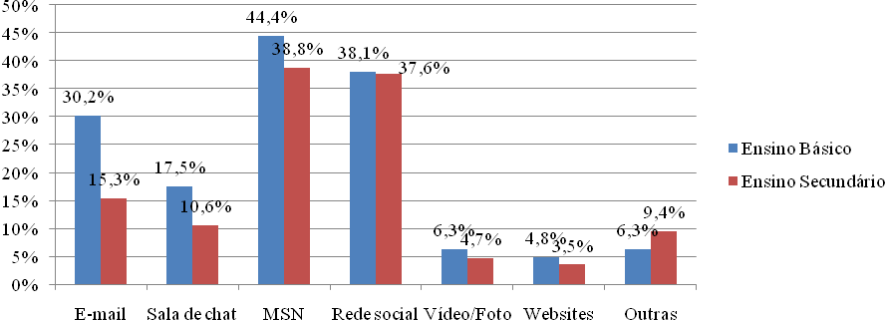
Estudo Português
Principais formas de cyberbullying através da Internet em função do nível de ensino

Slide 16
Características Individuais
Agressores | Vítimas
Tendência marcada para abusar da sua força Impulsivos Poucas competências sociais Baixa tolerância à frustração Dificuldade em cumprir normas Dificuldade na tomada de perspectiva Estão de acordo com as crenças que justificam a violência e a intolerância em diferentes tipos de relações Baixo rendimento académico Infelizes na escola Maior tendência para se envolverem em comportamentos de risco (consumos, álcool, drogas, vandalismo, roubos,…) | Grande dificuldade de comunicação; Conduta muito passiva perante a vida; Auto-conceito desfavorável; Baixa auto-estima; Sintomas depressivos, insegurança e ansiedade
Consequência
Causa
Bullying

Slide 17
Características Sociais/Relacionais
Agressores | Vítimas
Relações negativas com os adultos Tendem a ser rejeitados, porém podem ser populares; Famílias pouco afetivas, com dificuldades em partilhar os seus sentimentos; Utilizam a crítica em vez do elogio | Sofrem de rejeição por parte dos pares Pais sobreprotetores Outros estudos referem que o tipo de família não é significativo.
Notes:
Os agressores tendem a ser rejeitados. Porém, podem ser populares se o contexto social em que estão inseridos valorizar a agressão.
A investigação tem apontado que os agressores pertencem a famílias que são caracterizadas como sendo pouco afectivas, com dificuldades em partilhar os seus sentimentos e com dificuldade em manter um relacionamento estável entre todos os seus membros;
Os pais dos agressores com frequência utilizam a crítica, em vez do elogio. Tendem ainda a usar regras de disciplina inconsistentes e sem seguimento. O seu padrão de disciplina carateriza-se pelas punições e a rigidez, e o uso dos castigos físicos costuma ser muito comum.
As vítimas sofrem de rejeição por parte dos pares, têm poucos ou nenhuns amigos e grande dificuldade em fazer amizades.
Os pais tendem a ser superprotetores e a promover a dependência dos filhos.
No entanto outros estudos indicam que o grupo das vítimas não difere do grupo típico em nenhuma variável do ambiente familiar.

Slide 18
Porque usam os meios eletrónicos
para agredir?
Falta de informação e acompanhamento
Falta de limites fixados pelos pais
Gozo/divertimento
Raiva/frustração
Falta de empatia/insensibilidade
Distância física que separa os agressores das vítimas;
Anonimato – “criminosos disfarçados”
Vingança das vítimas
  Alvos fáceis…
  Pessoas emocionalmente frágeis
  Dependentes das TIC
  Imaturos
  Aspeto diferente (e.g., vestuário)
  Ser o “marrão” ou o mais “burro” da turma
  Vítimas e agressores de bullying

Slide 19
Cyberbullying… Qual a gravidade?
Está para além do espaço escolar:
o agressor tem acesso ilimitado à vítima
Maior audiência
Poder das palavras escritas:
mais concretas e reais
Os agressores escondem-se
atrás de falsas identidades
Silêncio das vítimas: receiam que os adultos piorem a situação e proíbam o telemóvel ou a internet
Maior gravidade no cyberbullying do que no bullying

Slide 20
Pouco se sabe acerca do modo como os modelos organizacionais da escola influem no aparecimento, na manutenção, no agravamento ou na diminuição do bullying. Desde a organização dos tempos, dos grupos, das atividades e currículo em geral, nenhum destes factores foi investigado

Slide 21
Efeitos do Grupo
Organização dos grupos escolares
Hierarquia social, popularidade, poder e prestígio social
Territorialidade
Normas de grupo, conformidade às normas e consequências face à não conformidade
Estratégias de afirmação do poder
Notes:
Se bem que até aqui analisámos os fatores individuais que explicam que algumas características comportamentais predispõem a ser-se agressor ou vítima, há fatores de contexto que podem despoletar, reforçar, manter e agravar o fenómeno (não são causas exclusivas, mas podem contribuir e somar-se ao efeito das características individuais).
De modo que, as explicações da vitimização nos grupos de pares devem contemplar:
- Os processos socio-cognitivos (justificação das agressões; minimização das agressões e das suas consequências; i.e., ‘’é só uma brincadeirinha’’; aprovação das agressões ou desculpabilização dos agressores; desumanização e culpabilização da vítima;
Os processos de grupo (contágio, atribuição e difusão da responsabilidade; i.e., ‘’toda a gente faz’’ ...’’não é nada que os outros não façam’’)
A vida social na escola desenvolve-se em grupo: pertencer e ter um estatuto no grupo são referências importantes no desenvolvimento social.
A estabilidade destes grupos não é má em si mesma e é facilitadora da estruturação hierárquica do grupo, da formação de amizades, da emergência de papéis sociais e da atribuição de estatutos asociados a diferentes graus de popularidade e prestígio social. Por sua vez, os processos de comparação social são importantes mecanismos de reforço da identidade social e pessoal. A existência de vários grupos favorece a construção da identidade social e pessoal, facilitando situações que possibilitam aos seus membros verem-se a si próprios com qualidades que os distinguem dos outros e que são enaltecidas (o fenómeno de grupo não se limita ao Benfica e ao Porto…).
Mas atenção, a distância, que vai da comparação de características sociais ao surgimento de estereótipos e preconceitos dos grupos rivais é curta.
Os estudos experimentais de Sheriff nos anos 60 evidenciaram como é fácil manipular e induzir esses prejuízos. Por exemplo, o controlo dos recursos induz à competitividade e rivalidade intergrupal ou ainda como eleger um inimigo comum pode fazer com que os grupos canalizem a sua hostilidade para um bode expiatório. Aos 14-15 anos, os distintos grupos de rapazes, ‘mitras’ e ‘gunas’, rivalizam com os ‘ betos’ para serem vistos pelas raparigas mais atraentes. Os confrontos (não necesariamente violentos) permite-lhes ganhar poder e estatuto. Pelo contrario, são precisamente os membros do grupo que manifestam mais dificuldade em integrar-se num grupo que ficam numa posição de desamparo e vulnerabilidade. As suas características pessoais fazem com que ninguém se preocupe muito com eles e que uma agressão dificilmente seja reprovada, nalguns casos até é vista como uma lição merecida.
Na hierarquia social, as vítimas ocupam o nível inferior; vistas como os/as que têm mais medo e menos poder, isso facilita que as agressões
sejam minimizadas por menores e adultos (“… não, era só na brincadeira” “é próprio da idade, são coisas de miúdos” ou a atribuir-lhes outro sentido (reestruturação cognitva e desculpabilização do agressor “demos-lhe uma lição… mais musculada, não houve maus tratos”.
Com muita frequência ainda verifica-se uma perceção distorcida da vítima, que é vista como diferente, sem atrativos e relativamente fácil de ‘pegar’.
Neste tipo de cenários, a força do grupo e o isolamento da vítima facilitam as agressões por parte de qualquer membro do grupo sob pretexto que ninguém gosta daquele/a colega/aluno/a! A agressão é assim justificada e a responsbilidade diluída entre todos. E a probabilidade é grande de que ninguém censure a agressão, e há mesmo provocações que são estratégias muito eficazes para enaltecer o orgulho do grupo (não só partidas de futebol respondem a esta função :)

Slide 22
A pertença a um grupo implica a reprodução de determinados comportamentos, sob pena de ser excluído (“ se um é gozado, os outros têm que gozar senão é ignorado…. ‘passado a ferro’”).
Porque concordam então com o grupo?
“ faz para não ser discriminado”;
“ não se sentir suprimido”;
“ não ficar à parte”;
“ falta de personalidade”/“ela faz porque a outra faz”)
“ falta de coragem”
“ não têm amor próprio”
“ é escudo de proteção para se sentirem aceites.”

Slide 23
Intimidar para consolidar a imagem construída - “Também é assim que ganha respeito, dá-lhe duas lambadas, os outros vêm, ficam com medo, ganham respeito”
Valorização e reforço - Relatam uma situação no bar em que estavam a obrigar um colega a pagar-lhes um bolo, enquanto outros assistiam com agrado (“alguns ficam todos contentes e dão-me um passou bem”).
Conflito entre grupos- “betos e gunas não se dão”,”os gunas roubam os betos” e os “betos não falam com os gunas”/ “quando estava chateada ou não tinha nada para fazer ia procurar vítimas” (Pita)
Demarcar território - “ninguém gosta de ter problemas, gostamos de estar na nossa, gostamos de estar à vontade”. Se alguém estiver no espaço que pertence ao grupo é “escuraçado”.
A inexistência de conflitos só é passível mediante o evitamento ou a não frequência dos mesmos espaços.
Notes:
Cada grupo define a nível do espaço escolar o seu território. O mais habitual é ver-se, nos intervalos, a maioria dos alunos “andarem ás voltas pela escola” enquanto os alunos, que com frequência são o alvo de humilhações de colegas permanecem nos pisos nos corredores ou em locais específicos. Por sua vez, agressores, ajudantes e cúmplices (gunas ou popstars) apesar de também andarem ás voltas pela escola, têm um local específico do recreio onde se concentram.

Slide 24
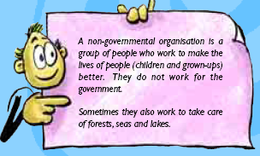
Comunidade Educativa
Como agir?
A prevenção começa com o diagnóstico.
A construção do projeto de prevenção e resposta ao Bullying e Cyberbullying deve basear-se nas necessidades específicas da escola e fundamento na investigação científica
A única forma de intervir no contexto escolar é através do envolvimento sério de toda a comunidade escolar : direção, professores, funcionários, alunos e pais.
Intervenção multinível: Escola, Turma e Individual

Slide 25
A nível da Escola há que garantir:
A coordenação do projeto por uma equipa que inclui membros da direção;
A formação e preparação de todos os adultos que lidam com crianças e jovens;
O plano educativo inclui atividades específicas trabalhadas nas várias disciplinas.
O conhecimento claro das regras e procedimentos para responder a casos de bullying (definição; formas de atuação e consequências).
Prémios e distinções para dar valor às atitudes e ações contra o bullying.
A maior vigilância em determinados espaços.
Notes:
É importante começar pela recolha de dados que permitam fazer uma avaliação da dimensão e tipologia de problemas e, em seguida, trabalhar a sensibilização e envolvimento na comunidade escolar. Só então é recomendável passar à fase da construção de um plano ou projeto de intervenção que contemple medidas que tenham impacto a nível global (regulamento, projeto educativo, atividades curriculares, melhoramento dos espaços ...); a nível da turma (projeto de turma, atividades centradas na melhoria do clima de relações, tutores, círculo de amigos ou estratégias de befriending); a nível individual (apoio à vítima e trabalho com agressores).

Slide 26
A nível da turma:
Atividades centradas na melhoria do clima de relações (ex: dinâmicas de aprendizagem em grupo que reforçam a coesão; debates; resolução de conflitos; tomada de perspetiva da minoria; expressão dramática).
Organização de semanas temáticas.
Círculo de amigos (dinamizar a rede de apoio entre companheiros)
Notes:
A nível da turma, o projeto de turma deve contemplar atividades centradas na melhoria do clima de relações, círculo de amigos ou estratégias de befriending)

Slide 27
A nível individual:
Agressor – Torná-lo parte da solução do problema. Evitar discursos culpabilizadores e moralistas.
Trabalhar a tomada de perspectiva do outro, a responsabilidade na compensação da vítima e na resolução do problema.
Vítima – Transmitir-lhe confiança e apoio (ex.: Não desvalorizar o sofrimento da vítima ou culpá-la por aquilo que lhe acontece)
Agressores e Vítimas – Promover Competências Sociais e Métodos de Resolução de Problemas
Avaliação do sucesso das políticas e dos programas desenvolvidos.
Notes:
A intervenção com agressores deve ter presente que a sua avaliação das agressões vai socorrer-se de estratégias de dessensibilização moral, como a reestruturação cognitiva, que inclui a justificação de condutas moralmente repreensíveis através da sua minimização, uso de linguagem eufemista para conferir ao comportamento agressivo. A dissimulação dos efeitos negativos compreende ainda um conjunto de estratégias cognitivas que atuam no sentido da minimização, da desvalorização ou distorção do impacto dos danos causados. Finalmente, a culpabilização ou desumanização da vítima leva a percepcionar negativamente as suas características e em parte a responsabilizá-la pelas agressões. Estes processos de desinvestimento moral têm como resultado uma desinibição dos comportamentos e atitudes agressivas ou um distanciamento que liberta da auto-censura e da assunção da culpa.
Desumanização da vítima “Está tudo bem quando se maltrata desgraçados”.
Culpabilização da vítima “Se os miúdos não chorassem ou não dessem parte fraca tão facilmente não seriam tão maltratados”
Distorção dos efeitos negativos “Ser maltratado torna os miúdos mais fortes”
Minimização da responsabilidade “Os adultos da escola devem ser responsáveis por proteger os miúdos dos agressores” / “Quando vejo algum miúdo a ser maltratado não me meto porque não posso fazer nada para que isso pare”
Ato natural/legitimado “Maltratar é uma coisa normal entre miúdos”/ Ás vezes é bem feito maltratar os outros”.

Slide 28
Quem tem um papel fundamental para prevenir e responder ao bullying e ao cyberbullying?
Família
Comunidade escolar
Alunos

Slide 29
Alunos
Como agir?
Escolher um nickname genérico e mudá-lo em caso de cyberbullying (e.g., em vez de “PedroFamalicão” optar por “FootballFan”;
Manter-se anónimo
Tentar identificar o remetente (e.g., clicar no botão direito do rato sobre o endereço electrónico)
Contatar o servidor ou operadora de telemóvel
Não apagar mensagens e guardá-las como prova

Slide 30
Alunos
Como agir?
Não responder a um agressor online → Evitar despoletar um ciclo vicioso
Não ter medo de contar o que aconteceu
Evitar as salas privadas
Não marcar encontros na vida real
Instalar um software especial que filtra e/ou bloqueia conteúdos online indesejados
Denunciar situações de cyberbullying
Consultar os sites: www.seguranet www.cybercrimes.net.

Slide 31
Comunidade escolar
Como agir?
Educar os alunos na ética e no direito de uso das tecnologias (Wolfsberg, 2006)
Acompanhamento próximo do uso dos computadores e internet na escola
Tomar medidas disciplinares sobre ações externas à escola, caso tenham um efeito adverso num aluno ou afetem a sua segurança e o seu bem-estar na escola → “Tolerância zero”
Colaborar com as famílias na prevenção e na resposta aos casos de bullying e cyberbullying

Slide 32
Comunidade escolar
Como agir?
Contatar os operadores online, relatar a atividade que viola os termos da lei, pedir para remover material inapropriado e impedir o acesso a sites aos utentes que não a cumpram (Stover, 2006)
Aumento da consciência → e.g., workshops ou ensino direto de valores e regras de bom comportamento, do treino de empatia e do uso de histórias e dramas nos programas curriculares.

Slide 33
Pais
Como agir?
Tomar consciência do problema (Campbell, 2005)
Conhecer a internet e o uso das tecnologias
Educar para o respeito, a compreensão e da responsabilidade
Influência da localização e uso dos computadores e telemóveis em casa (Campbell, 2005);
Incentivar a partilha de problemas

Slide 34
Pais
Como agir?
Acreditar na vítima e evitar a punição
Informar as autoridades escolares sobre o abuso, comunicar com a polícia e o servidor da Internet/operadora do telemóvel
Guardar as mensagens como provas (Campbell, 2005)
Escrever um contrato familiar sobre o uso da Internet e as precauções a tomar (Keith & Martin, 2005)
Instale software de prevenção de cyberbullying

Slide 35
Como sei se o meu filho é vítima de bullying?
Alguns destes sinais poderão surgir:
Falta de vontade ou recusa em ir para a escola;
Relutância em ir sozinho para a escola;
Sentir-se doente de manhã (dores de cabeça, barriga, etc.)
Desmotivado em relação à escola e/ou diminui o seu rendimento académico
Retraimento, começar a gaguejar, mostrar falta de confiança;
Quando chega a casa parece triste, temperamental, lacrimejante ou deprimido.
Tem poucos amigos;
Chorar ao adormecer, ter pesadelos;
Pedir dinheiro ou começar a roubar;
Recusar falar acerca do que se passa
Ter hematomas, cortes, aranhões inexplicáveis;
Chegar a casa com roupas, livros, ou outros pertences rasgados, estragados;
Começar a agredir outras crianças ou irmãos;
Tornar-se agressivo e desmedido.
Notes:
Se mostrar estes sinais não implica necessariamente que esteja a ser vítima de bulliyng, mas é uma possibilidade que tem de ser explorada

Slide 36
3) Perguntar à criança as seguintes questões para perceber se é um padrão repetitivo:
“O quê, onde e quando aconteceu esse incidente?”
“Quem estava envolvido em cada ocasião?”
“Mais alguém viu e se sim quem?”
“O que já foi feito até ao momento?”
“Quais são os professores que estão conscientes do problema?”
4) Estabelecer uma relação colaborativa com a escola. Lembre-se se você não está consciente que o seu filho é vítima de bullying, talvez os professores também não saibam.
Trabalhe com a escola no sentido de estabelecer um plano para lidar com a situação.
Notes:
Na reunião tente ficar calmo e apresentar a informação de forma a que fique claro que ambos, pais e escola, são parceiros na resolução deste problema. Não adopte uma postura confrontativa e agressiva, apenas seja claro acerca do que se passa.

Slide 37
5) Guarde um diário/registo de eventos de quando o bullying começou e o que aconteceu.
6) Encoraje o seu filho/a a falar de qualquer situação de bullying que ocorra a um professor em que confiem.
7) Sem se intrometer e andar sempre com perguntas sobre o assunto, esteja atento à disposição do seu filho/a e procure saber como se passou o dia…
8) Tenha conversas que lhe permitam conhecer o seu filho/a adolescente e evite que ele/a pressinta que está a controlá-lo.

Slide 38
Sites para consulta…
http://www.internetsegura.pt/
http://linhaalerta.internetsegura.pt/
http://www.miudossegurosna.net/
http://www.seguranet.pt/
http://www.pj.pt

Slide 39
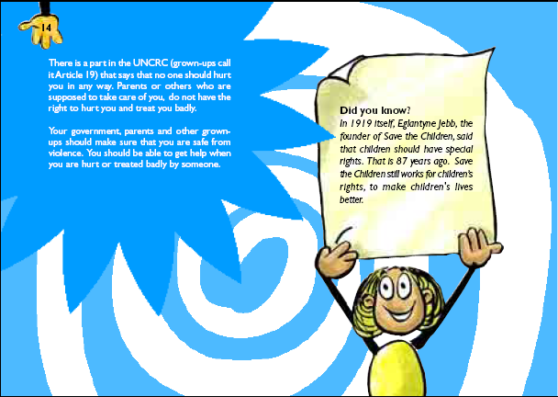
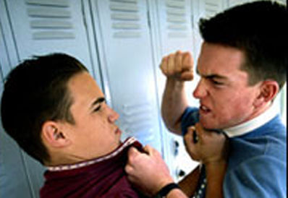
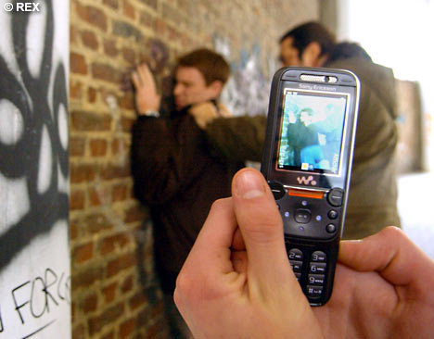
COMBATER
O BULLYING E O CYBERBULLYING!
EDUCAR PARA A CONVIVÊNCIA E O RESPEITO PELO OUTRO!
Obrigada pela atenção

Slide 40
Outras situações para abordar o bullying e o cyberbullying com os alunos

Slide 41
Situação 1
“No final da aula de Educação Física, vês um colega teu a ser filmado a tomar banho no balneário por outros colegas. As imagens foram transmitidas por telemóvel”.
“No final da aula de Educação Física, o professor dirige-se balneário e vê um aluno seu a ser filmado a tomar banho no balneário por colegas. As imagens foram transmitidas por telemóvel”.

Slide 42
Situação 1
O que fazes como colega e aluno?
O que faz como professor?
Como explicam o que fazem?

Slide 43
Situação 2…
“Percebes que um amigo teu e outros colegas acabam de pôr no whatsapp da turma imagens a gozar com uma professora: “Com essa roupinha ganhavas o concurso de Miss Parola”.
“Percebe que um grupo de alunos da sua direcção de turma acabam de pôr no blog da turma imagens a gozar com uma colega professora: “Com essa roupinha ganhavas o concurso de Miss Parola”.

Slide 44
Situação 2…
O que fazes como colega e aluno?
O que faz como professor?
Como explicam o que fazem?

